Slide 1
Dias Satria, PhD
Departemen Ilmu Ekonomi, Fakultas Ekonomi dan Bisnis, Universitas Brawijaya

Slide 2
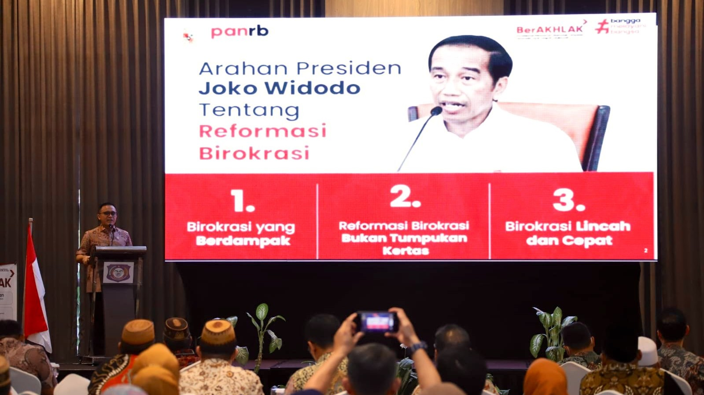
Menteri Pendayagunaan Aparatur Negara dan Reformasi Birokrasi (PANRB) Abdullah Azwar Anas

Slide 3
Literasi Digital rendah: Dewan Smart City
Semakin banyak CCTV semakin canggih.
Berbiaya Mahal (+++Milyar).
Semakin banyak Aplikasi Semakin canggih.
Semakin rumit semakin keren.
Semua data tidak terkoneksi.
Smart city tidak menjadi solusi.
Maintenance Aplikasi mahal.
Semua merasa paling faham (Pakar IT, Pemerintah, Perguruan Tinggi).
Problems di Mindset, perilaku dan budaya.

Slide 4
3 Kunci Penting AiSN
Mempelajari/memahami/mengimplementasikan Design thinking dalam proses pengembangan ide dan inovasi menjadi berdampak.
Mempelajari/memahami/mengimplementasikan proses Automation, untuk mengurangi pekerjaan yang repetitive, administratif.
Mempelajari/memahami/mengimplementasikan Artificial Intelligent di dalam pekerjaan teknis maupun strategis.

Slide 6
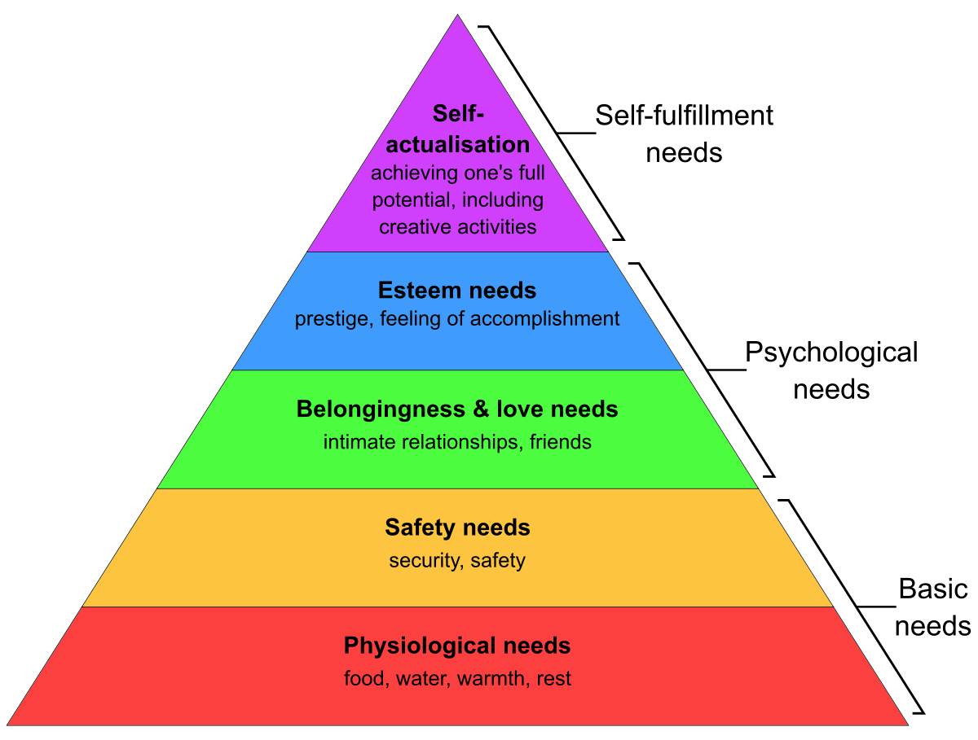
Bagaimana memahami Marshlow Hierarchy
#designthinking
Creative Hub
Aktualisasi diri
Naik kelas
Ekosistem Pertemanan yang intim
Keamanan
Tempat bekerja

Slide 7
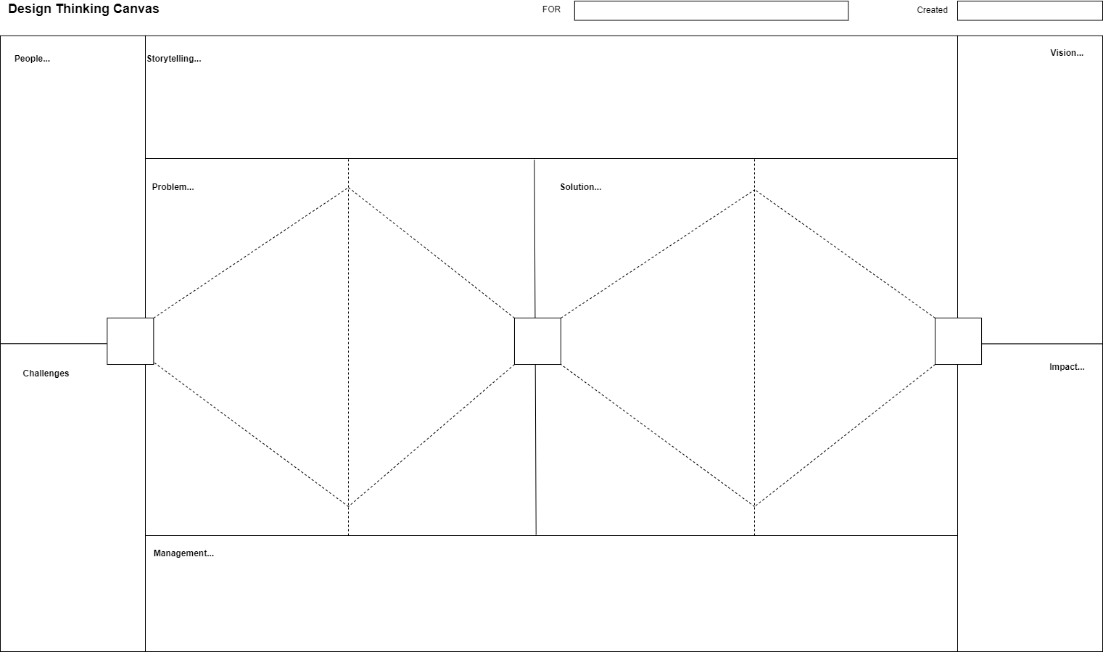
Creative Hub
#designthinking
Ceritakan gambaran kondisinya saat ini?
Fahami
Bagi Pemerintah,
user
Apa dampaknya?
Identifikasi masalahnya
Bagaimana solusinya?
Apa saja Kira-kira
Tantangannya?
Manfaat
langsung
Siapa? Bagaimana? Pendanaan? SOP?

Slide 8
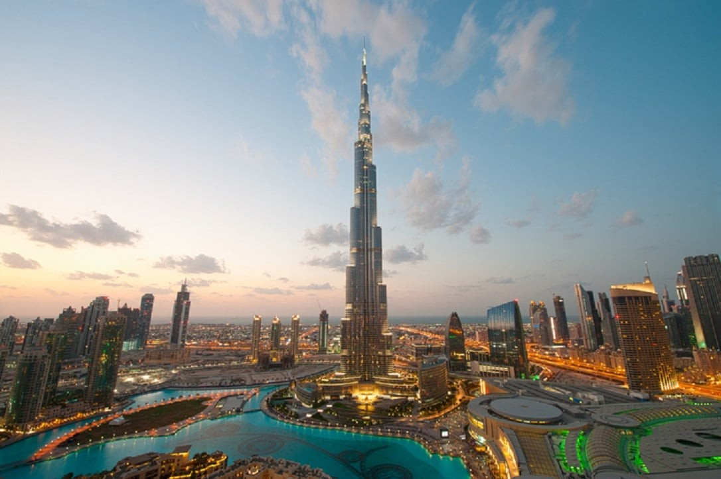
#designthinking
Bagaimana desain Lift untuk mengurangi rasa takut ketika digunakan di Gedung pencakar langit?
Burj Khalifa, 6x Monas

Slide 9
#designthinking
Mindset
Creative
Collaborative
User-centric
Iterative
Design Thinking
Empathy
Define
Ideation
Prototype
Test

Slide 10
Pelayanan Publik: Automation
Registrasi (Daftar)
Proses Pelayanan Publik
Penyelesaian (Kepuasan Publik?)
Follow-up
Loop (Database)
Google form Kertas Survey
Google form Tabulasi
Google form
Google sheet Excel
Looker studio (Dashboard) Excel
Email, Whatsapp, Telp Manual

Slide 11
Automation

Slide 12
Pelayanan Publik: Ai-ChatBOT
Database pertanyaan
Database jawaban
Jawaban Manual
Ai-ChatBOT

Slide 13
Terima kasih
Dias Satria
081333828319
dias.satria@gmail.com masdosen.com

